Slide 1
Book Creator by Edina Đorović

Slide 2
Ko kaže da je svaki početak težak?
www.bookcreator.com

Slide 3
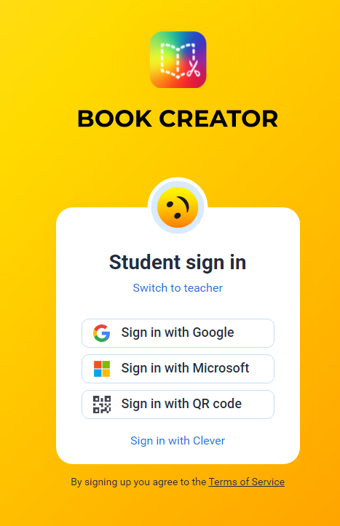

Slide 7
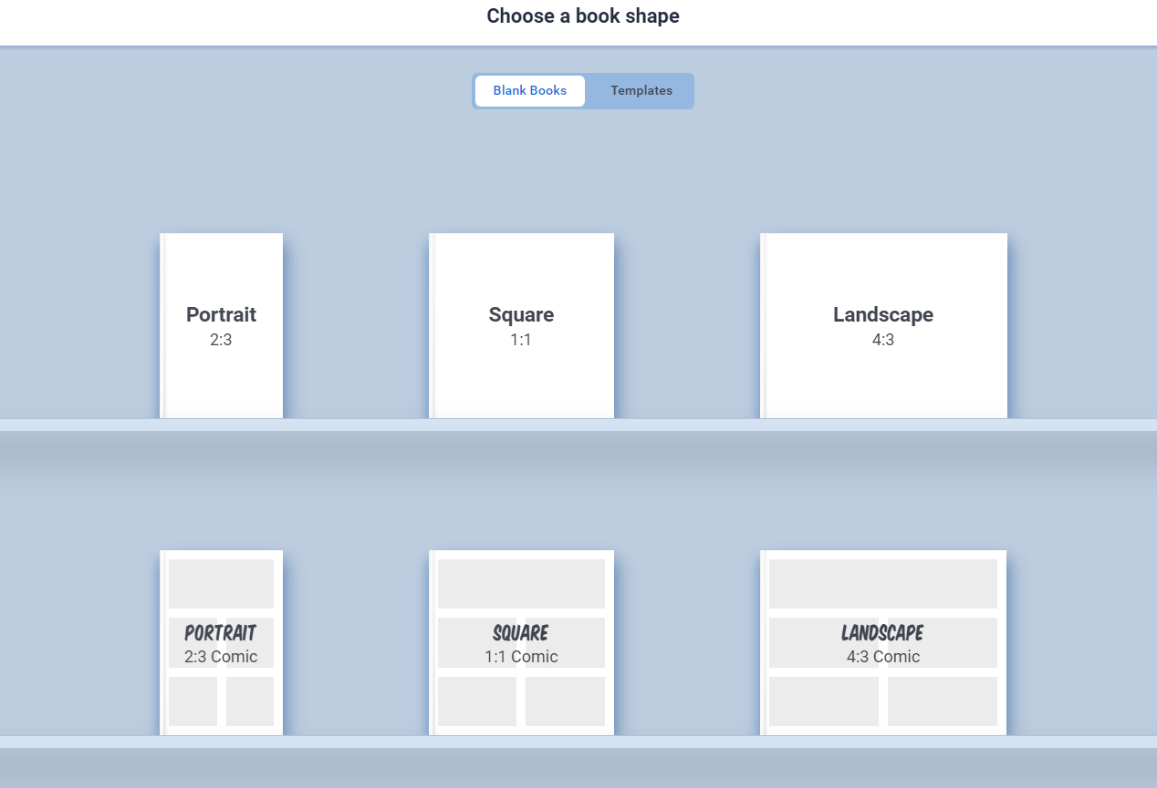

Slide 8
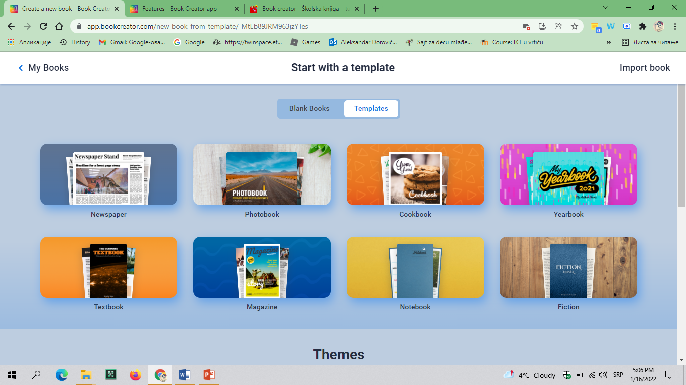

Slide 9
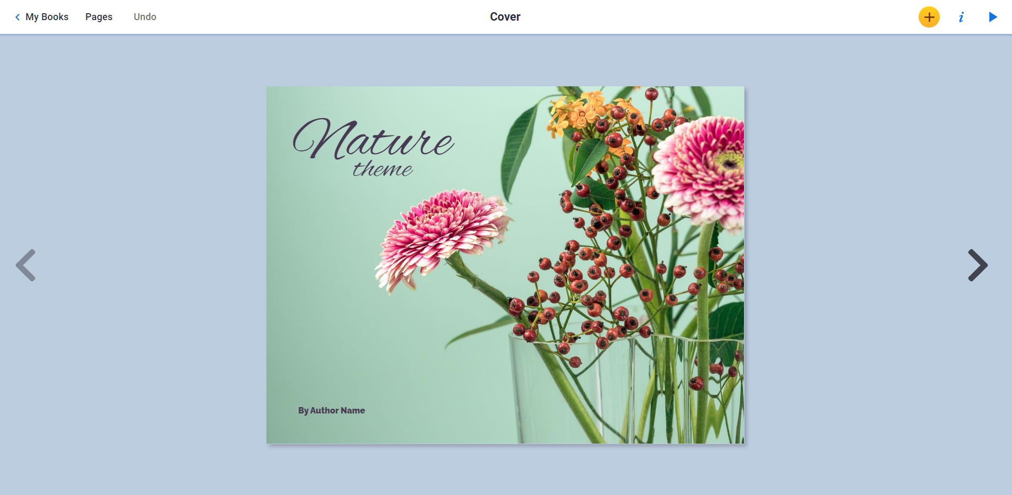
Dodavanje

Slide 10
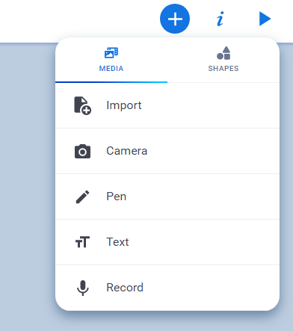
Dodavanje
uvoz
Kamera
Olovka
Tekst
Snimanje

Slide 11
OBLICI

Slide 12
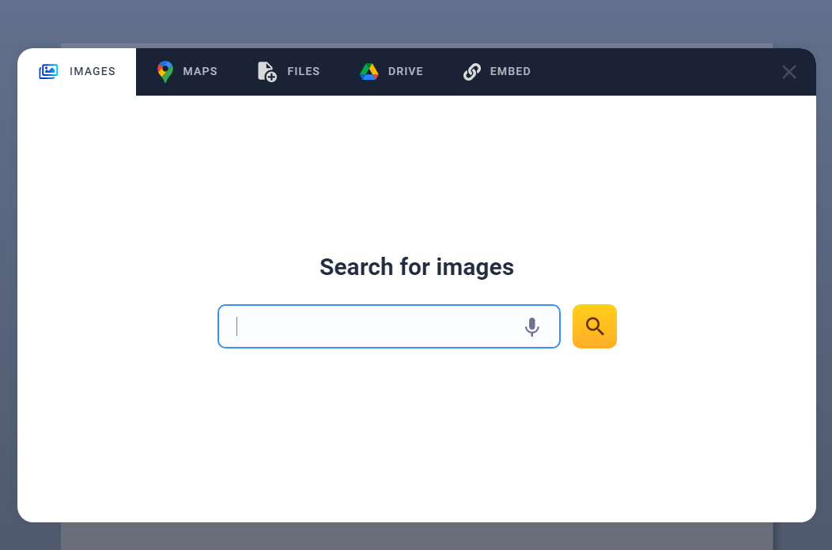
Slike
Mape
Fajlovi
Drive
Ugradnja

Slide 13
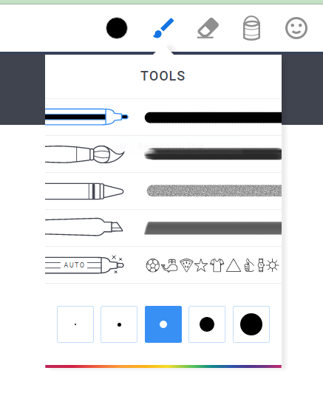
Olovka

Slide 14
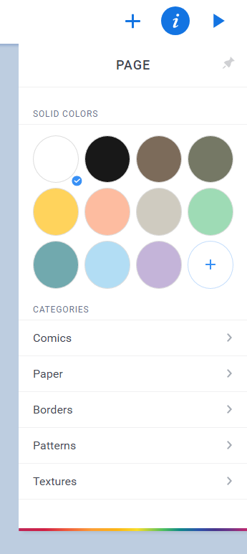
Inspector

Slide 15
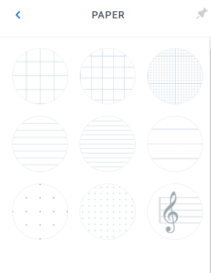
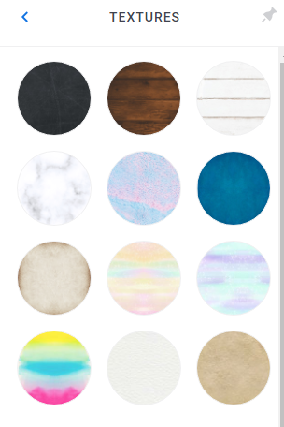

Slide 16
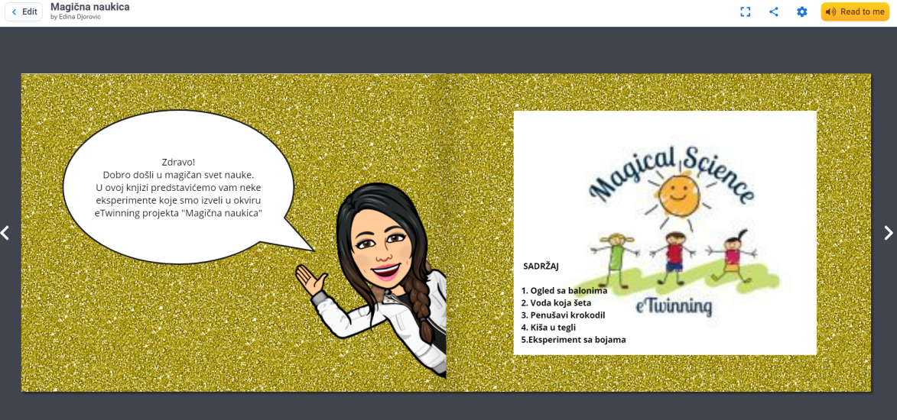
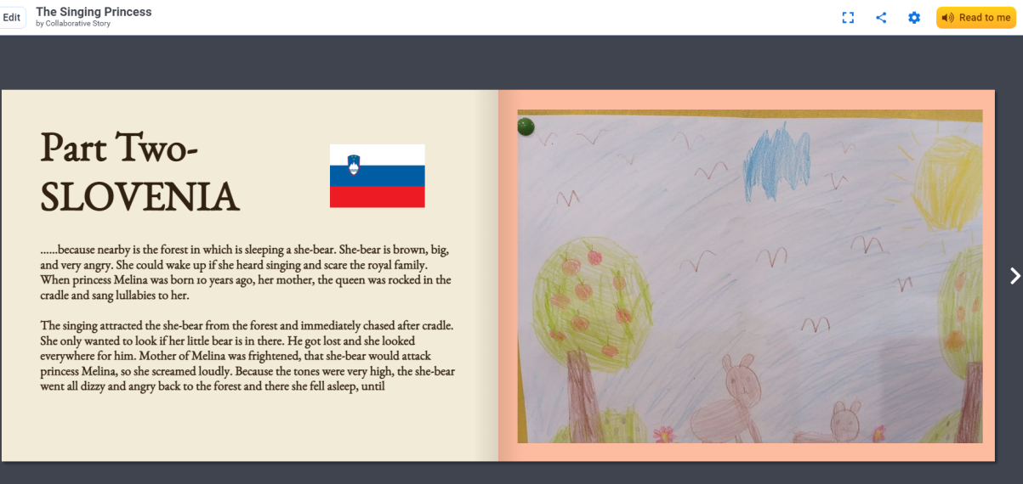
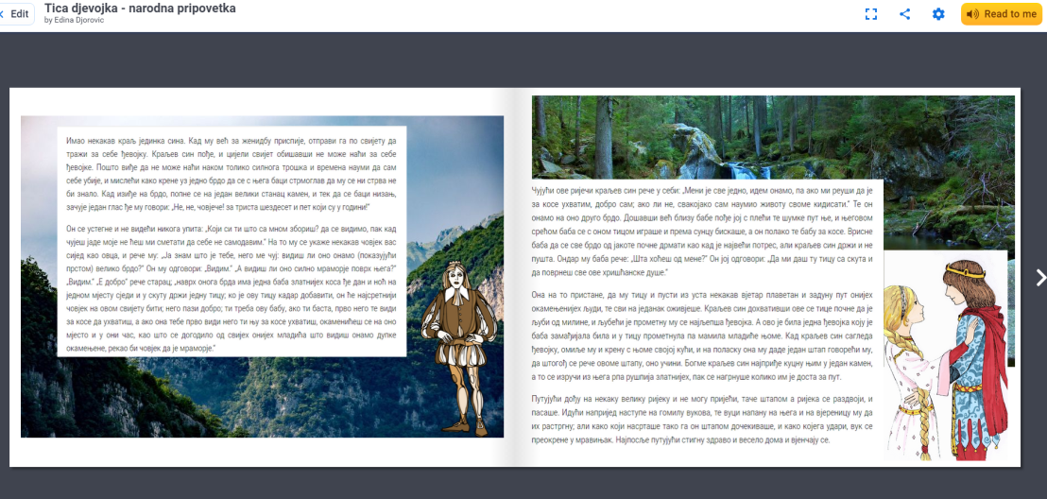
Primeri

Slide 17
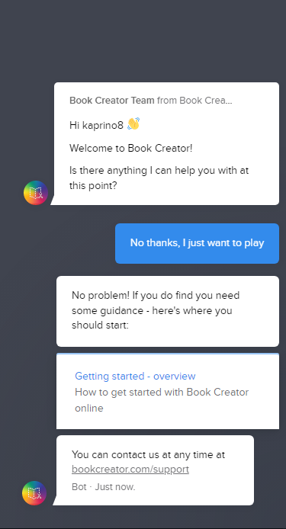
Pomoć i podrška

Slide 18
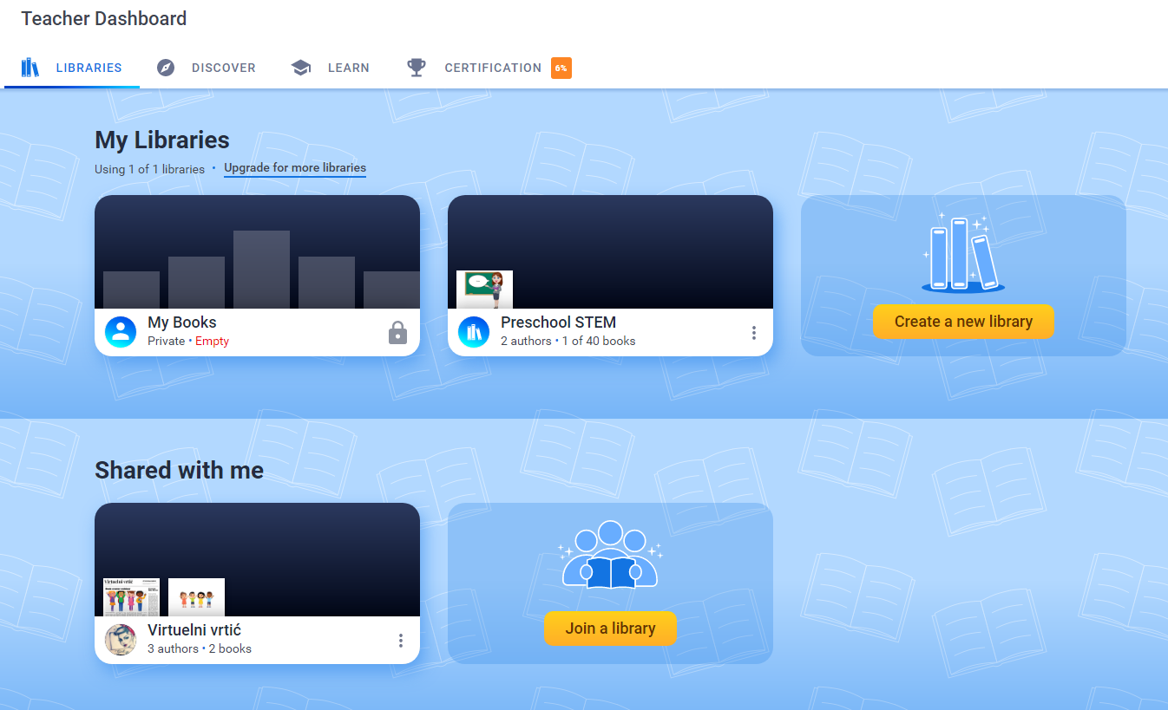
Biblioteke (Besplatna verzija)

Slide 19
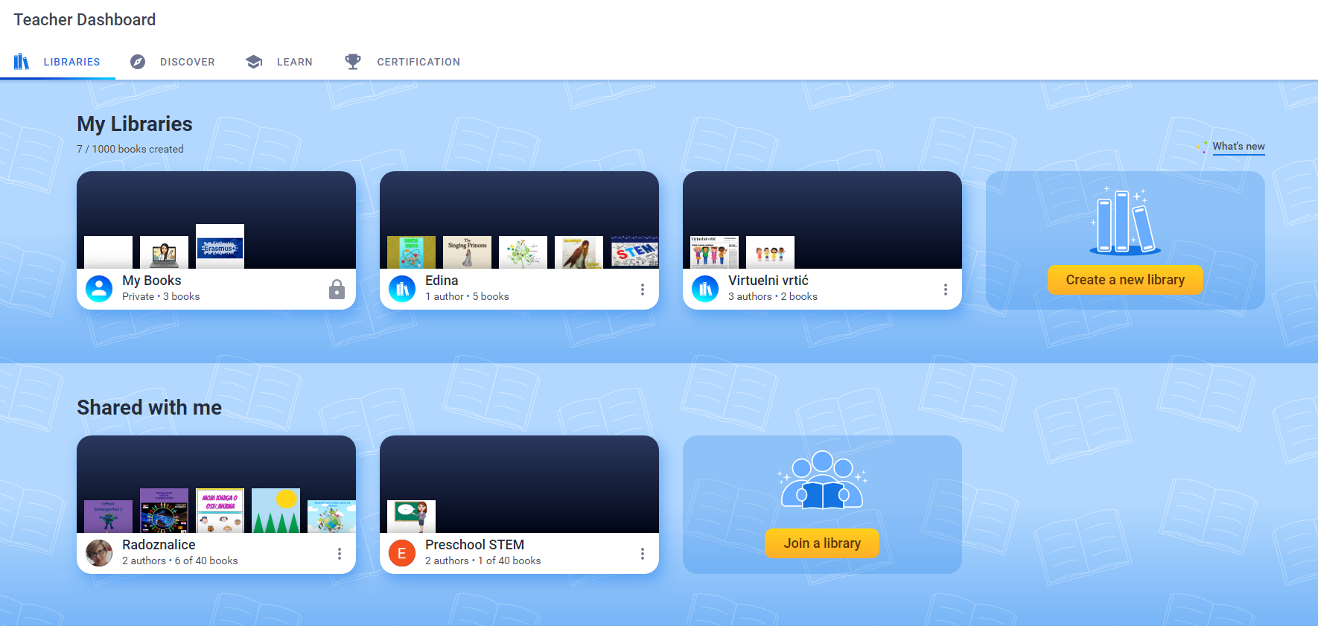
Upgrade verzija

Slide 22
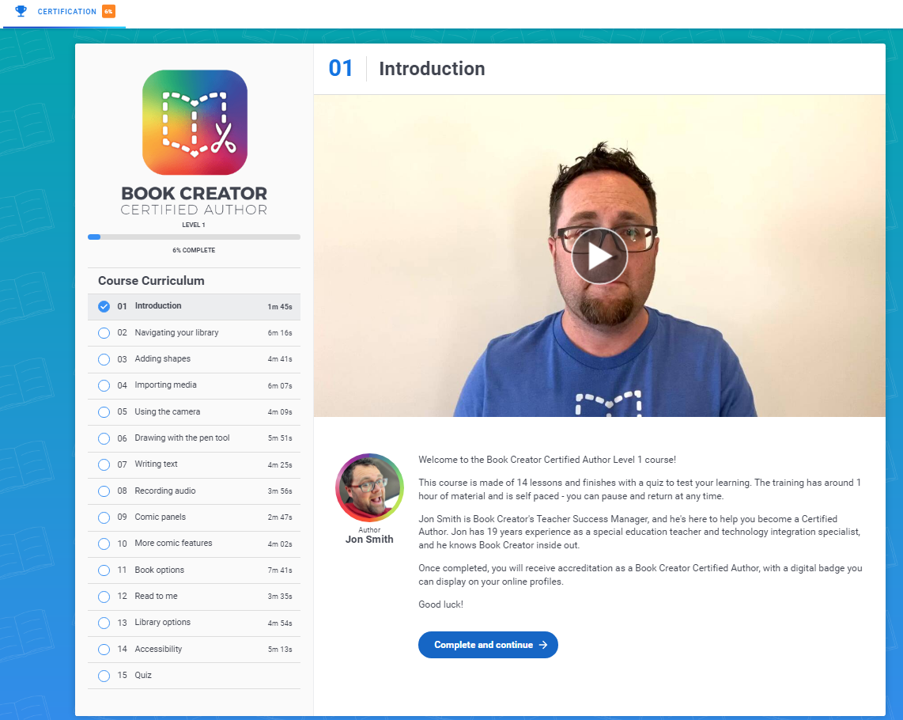

Slide 24
Hvala na pažnji!
edinadjorovic@gmail.com

